Slide 1
Santé mentale et émotionnelle
Santé 11e année

Slide 2
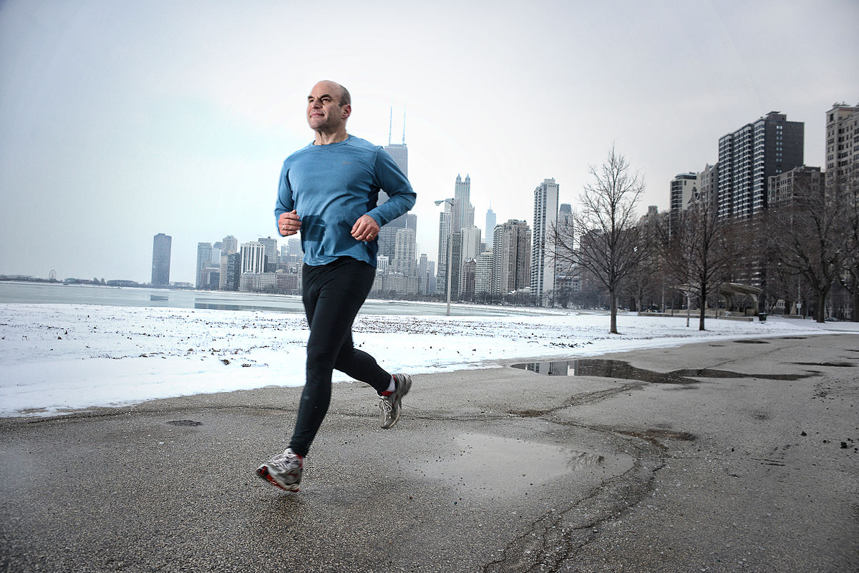
Leçon 1: Santé mentale, habitudes de santé et exercice
Quand vous aurez terminé cette leçon, vous comprendrez:
L’importance de la santé mentale et émotionnelle pour le bien-être général
La stigmatisation des problèmes de santé mentale et comment elle décourage les gens de demander l’aide
Les habitudes de vie saine qui favorisent une bonne santé mentale
Des stratégies de santé positives pour lutter contre les problèmes de stress, l’anxiété, la dépression et les troubles alimentaires
*** que veut dire « stigmatisation » dans ce contexte?
Déf. Dénoncer, critiquer publiquement quelqu'un ou un acte que l'on juge moralement condamnable ou répréhensible

Slide 3
C’est quoi?
La santé mentale et émotionnelle est l’état d’équilibre de vos pensées, de vos sentiments et de vos actes. Elle décrit:
Comment vous vous voyez et comment vous voyez votre vie et les personnes dans votre vie
Comment vous évaluez les défis et problèmes
Comment vous explorez vos choix

Slide 4
Comment ça l’air?
Quelques caractéristiques d’une personne qui a une bonne santé mentale:
Confiance en soi, bonne estime de soi, sentiment de bien-être et de satisfaction
Capacité de jouir de la vie, de rire et s’amuser
Capacité de réagir aux sources de stress d’une façon appropriée
Sentiment d’équilibre entre l’école, la famille, le travail et la vie sociale
Capacité de s’intéresser aux autres
Participation à des activités productives et à des relations positives
Participation à des activités qui contribuent au mieux-être total (corps, intelligence et esprit)

Slide 5
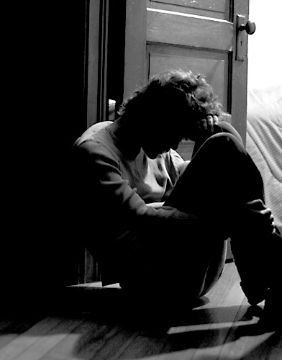
Sentiments d’anxiété, de tristesse et autres vs. Maladie mentale
Sentiments
Maladie mentale
Courte durée (relatif à la situation)
Situations difficiles
Rupture amoureuse
La mort de qq’un
Examen final
Perte d’emploi
Longue durée et persistante
Perturbe la vie quotidienne
Pensées habituelles
Humeur
Comportement
plusieurs facteurs qui provoquent
Événements stressants
Vie personnelle
Prédispositions psychologiques
Entre 10% et 20% des adolescents sont atteints d’une maladie ou trouble mentale. – Bibliothèque parlementaire.

Slide 6
Faire face à une maladie mentale
Il se peut qu’une personne vit une ou plusieurs situations stressantes et leur santé mentale se détériore en interférant avec plusieurs aspects de leur vie. Quand ceci est le cas, il faut y surmonter ou apprendre à s’y adapter.
Les gens qui hésitent à chercher de l’aide ou du support font souvent face au stéréotypes qui décrivent une maladie mentale comme étant une faiblesse ou même honteux. Avec la recherche qu’on connaît maintenant, ceci est complètement faux. Au contraire, demander de l’aide est un signe de maturité.
Plusieurs gens avec des maladies mentales connaissent du succès, souvent parce qu’ils savent comment s’adapter. S’adapter, c’est de premièrement reconnaître qu’il y a un problème. Suite à ceci, plusieurs démarches peuvent avoir lieu pour y surmonter.

Slide 7
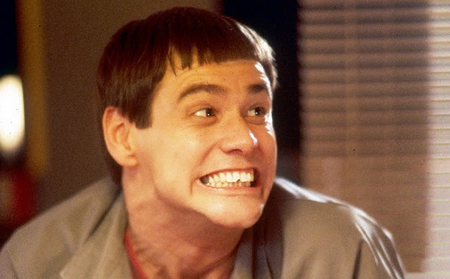
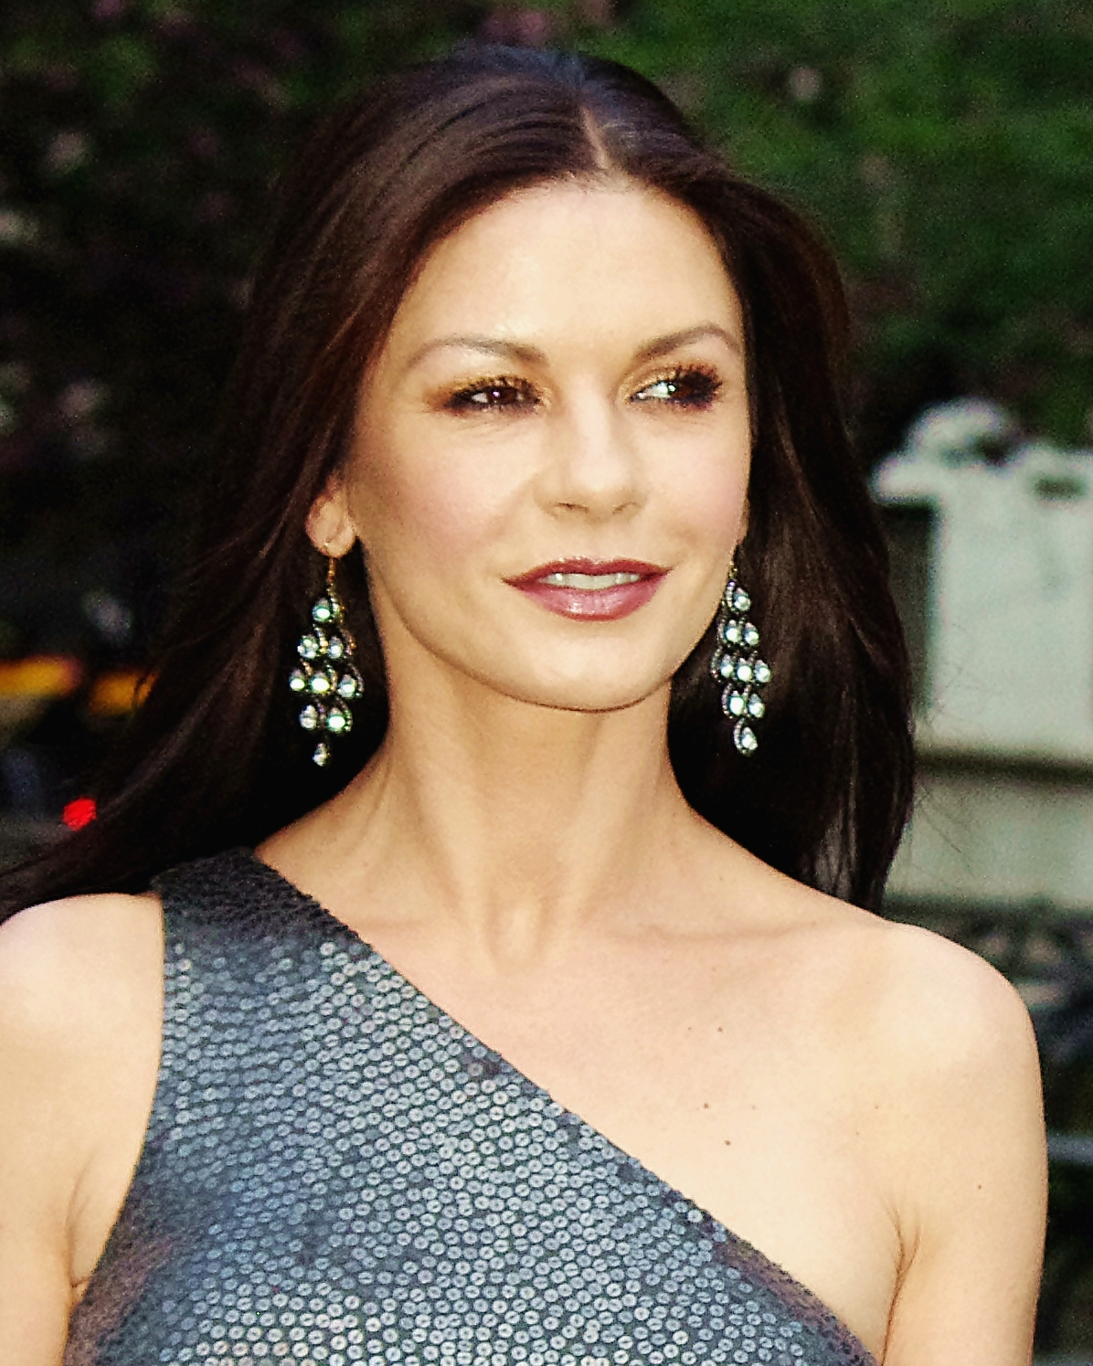
Gens qui connaissent du succès malgré leur maladie mentale
Clara Hughes
Demar Derozan
Wayne Brady
Jim Carrey
Catherine Zeta-Jones
J.K. Rowling
https://www.cbc.ca/strombo/videos/clara-hughes-2/P264

Slide 8
Quelques pratiques de vie saine…
Reposez-vous et dormez suffisamment – 8 à 10 heures.
Mangez de façon équilibrée – Nouveau guide alimentaire; fruits et légumes comptent pour la moitié de votre régime.
Faites de l’activité physique régulière - Chaque pas compte. Essaie de faire au moins une heure d'activité physique d'intensité modérée à élevée tous les jours. Choisis des activités d'intensité élevée au moins trois jours par semaine. – Canada.ca
Évitez la caféine, l’alcool, la nicotine et autres drogues – stimulants et dépresseurs
Faites des activités agréables et relaxantes – limitez le temps sur vos appareils électroniques et sortez dehors, parlez à un ami, lisez une revue ou un livre.

Slide 9
Suite…
Veillez à vos besoins spirituels – la visualisation, la méditation et la prière. Ceux-ci aident à relâcher l’hormone cortisol, qui réduit le stress. De plus, ça pourrait renforcer la mémoire et la concentration.
Faites une liste des choses qui vous troublent ou qui vous causent de la tension, puis rangez la liste pour le reste de la journée.
Passez du temps avec des gens dont la compagnie est agréable, une attitude positive et respectueuse, par exemple. Votre entourage peut agir comme un excellent support.
Parlez de vos problèmes! Il faut en parler avec ta famille ou amis en qui vous avez confiance. « according to mental health experts, it really helps to talk about this stuff » - Michelle Monet, Medium.com
Bell Let’s Talk, Bell Cause pour la cause – une journée dédiée à la conversation sur les maladies mentales et la le prélèvement de fonds.

Slide 10
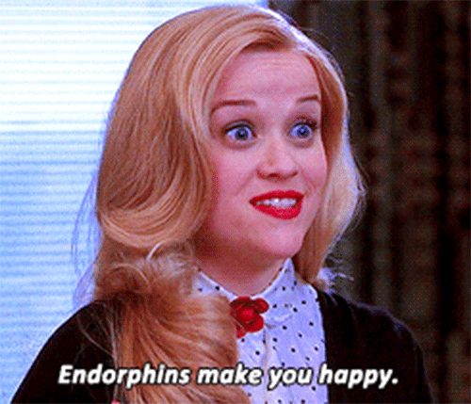
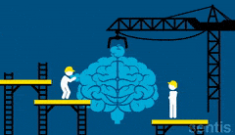
L’activité physique et la santé mentale: quelques raisons biologiques.
L’exercice déclenche la libération par le corps de différentes substances chimiques qui ont un effet sur le cerveau. Une substance chimique s’appelle les endorphines.
La glande pituitaire endorphines relâchées effet analgésique
= sentiment de bien-être et de contentement
L’exercice déclenche une production de protéines spéciales appelées facteurs neurotrophiques ou facteurs de croissance. Ces protéines stimulent la croissance des cellules nerveuses (neuroplasticité) et la formation de nouvelles cellules (neurogénèse)

Slide 11
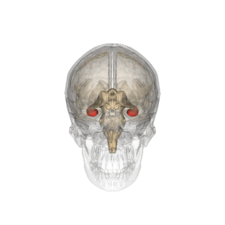
Suite…
Lorsque tu t’exerce, l’hippocampe qui situé dans le lobe temporal du cerveau, produit deux protéines considérées comme de « l’engrais » pour le cerveau.
L’hippocampe intervient dans la régulation de l’humeur et le stockage de souvenirs.
De plus, l’exercice influence aussi la libération d’autres substances chimiques telles que la sérotonine, la dopamine, la norépinephrine, la mélatonine et l’insuline.
Ces substances affectent l’appétit, le sommeil, le plaisir, le soulagement et de la douleur.

